Slide 1
Муниципальное казенное дошкольное образовательное учреждение Кыштовский детский сад «Солнышко»
Проект
«Театр сказок»
Автор проекта:
музыкальный руководитель Долгих А.А.

Slide 2
Ребёнок проникается добрыми чувствами, переживает вместе с героями сказок, а вместе со всем этим постигает простую и сложную, поучительную и удивительную правду жизни. Любовь к театральному творчеству, желание передать эту любовь детям, стремление через театральное мастерство сделать жизнь ребёнка счастливее, а внутренний мир богаче; поверхностные знания детей о разных видах театра в детском саду стало опорной точкой для создани проекта.
Актуальность.

Slide 3
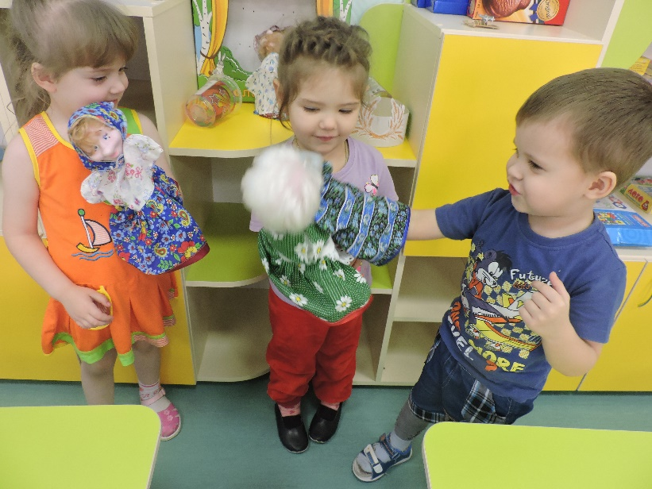
1 этап. Организация «точки удивления»
Ребята заинтересовались атрибутами и реквизитами театра.

Slide 4
Цель: Познакомить детей с театром и известными сказками. Воспитывать любовь и интерес к сказкам и сказочным героям.

Slide 5
Задачи: 1. Пробудить интерес детей к театру. 2. Создать условия для развития творческой активности детей в театрализованной деятельности. 3. Формировать знания детей о сказках; 4. Воспитывать интерес к искусству.

Slide 6
Ожидаемые результаты -Дети познакомились с театром и его видами. -Сформированы знания о сказках. - Дети умеют импровизировать. - Пополнение ППРС

Slide 7
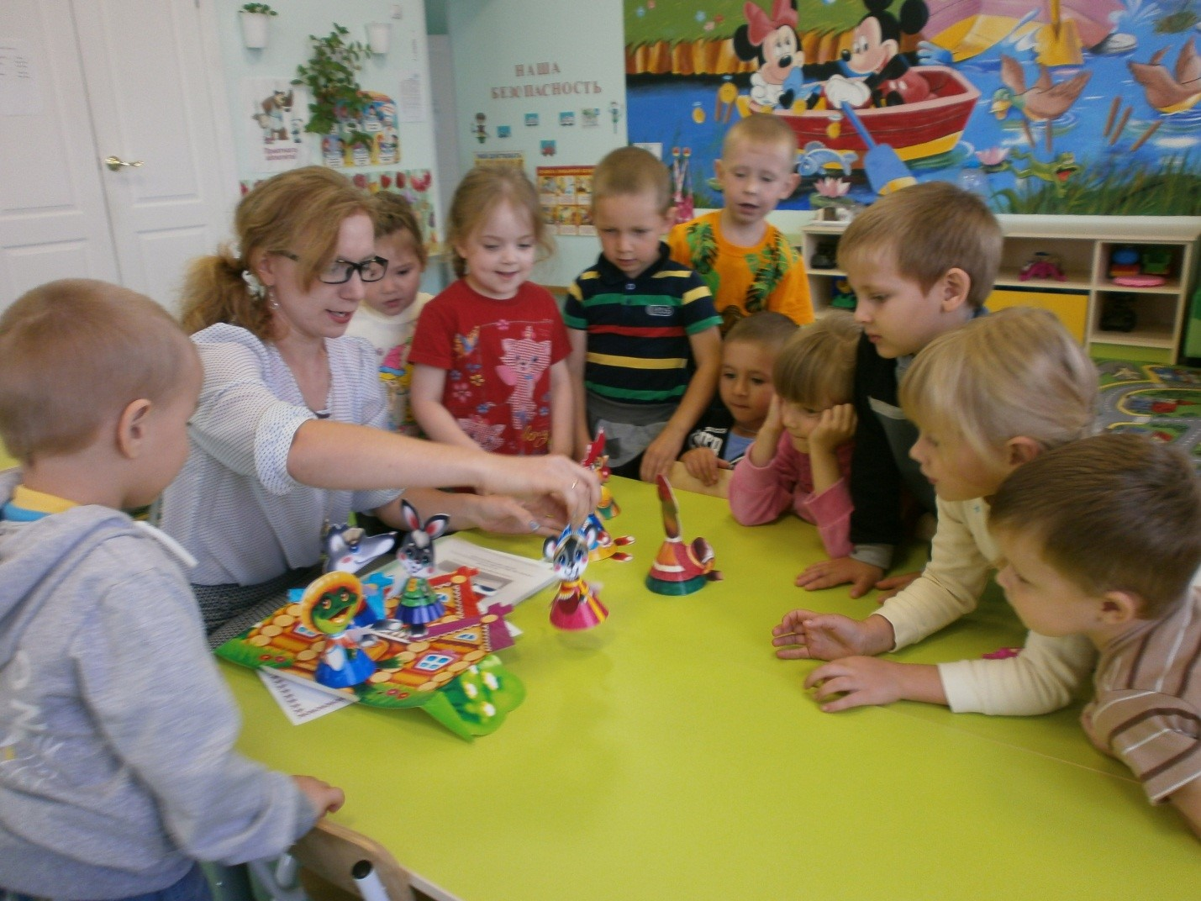
3 этап. Реализация запланированных мероприятий.

Slide 8
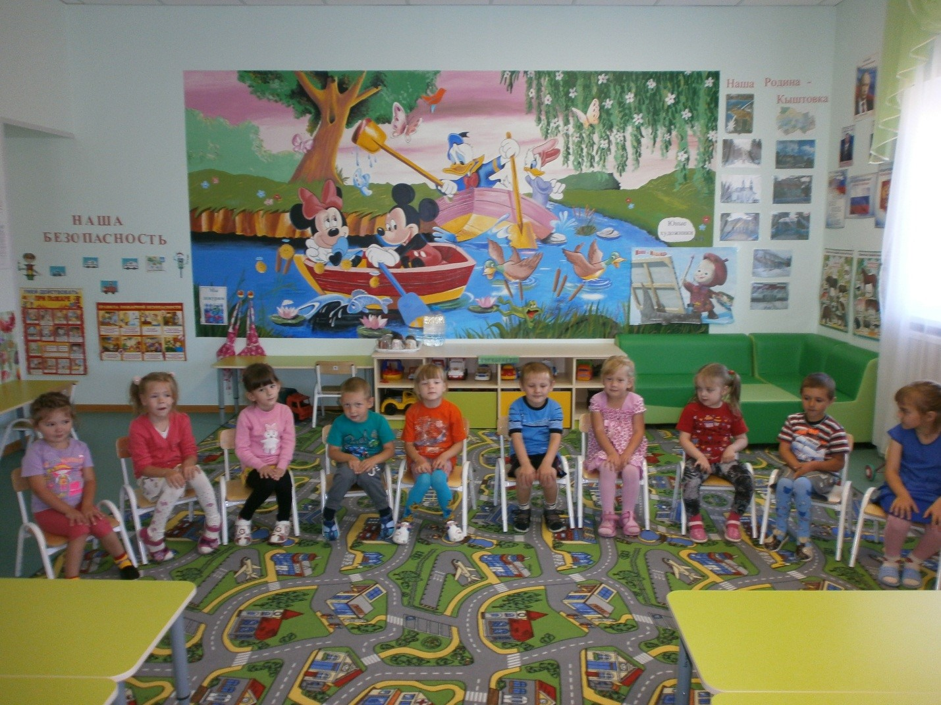
* Беседа о театре и видах театра. * Показ презентации «Детям о театре»

Slide 9
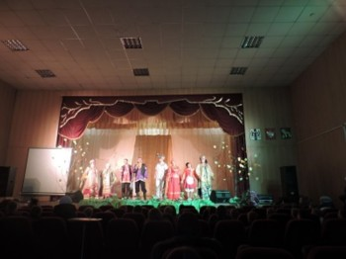
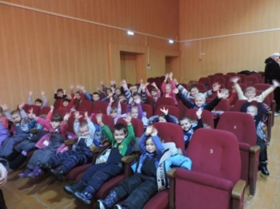
Поход в РДК на премьеру сказки «Красная шапочка»

Slide 10
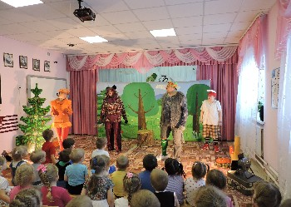
Просмотр театрализованного представления «Супер-заяц». Обсуждение увиденного.

Slide 11
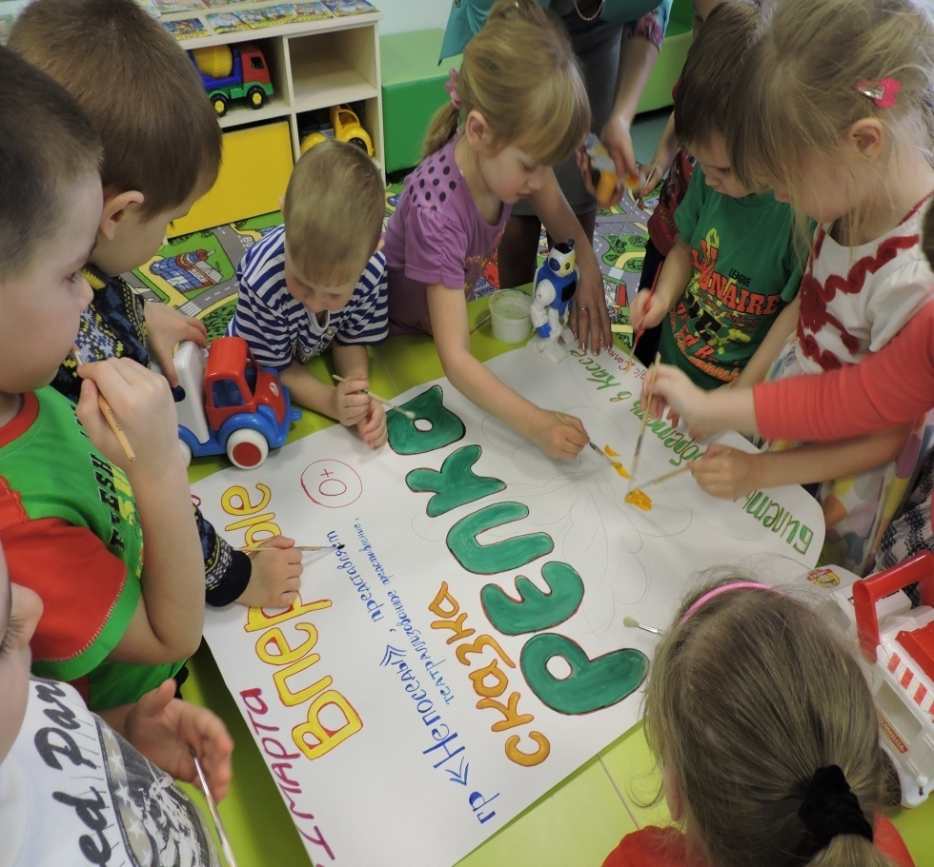
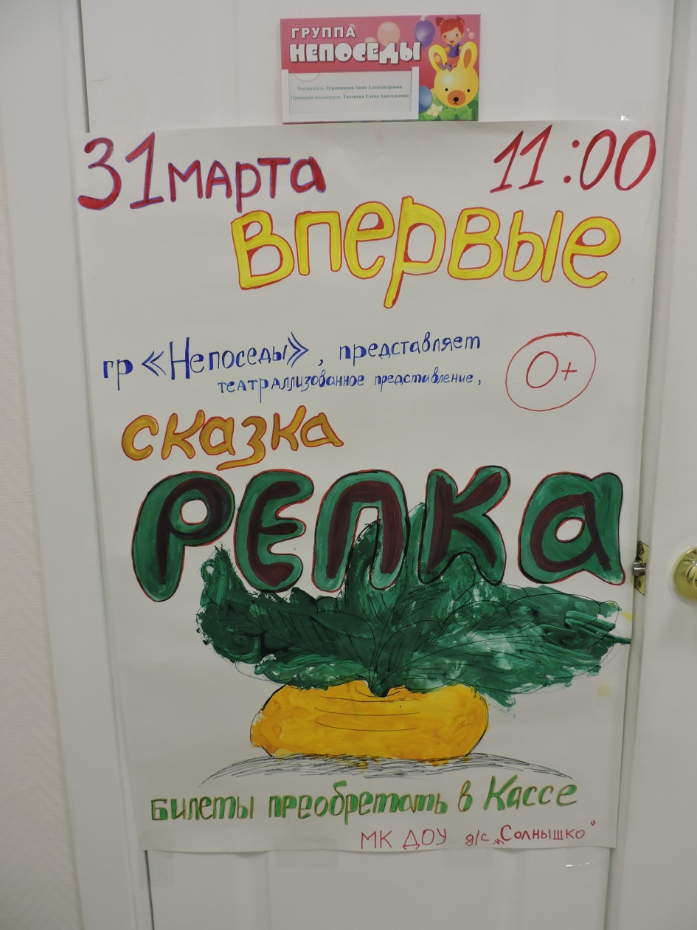
Изготовление афиши на сказку «Репка»

Slide 12
4 этап. Работа с родителями: -Знакомство родителей с планом проведения работы по проекту. -Консультации для родителей «Театр наш друг и помощник» -Подбор костюмов и изготовление декораций.

Slide 13
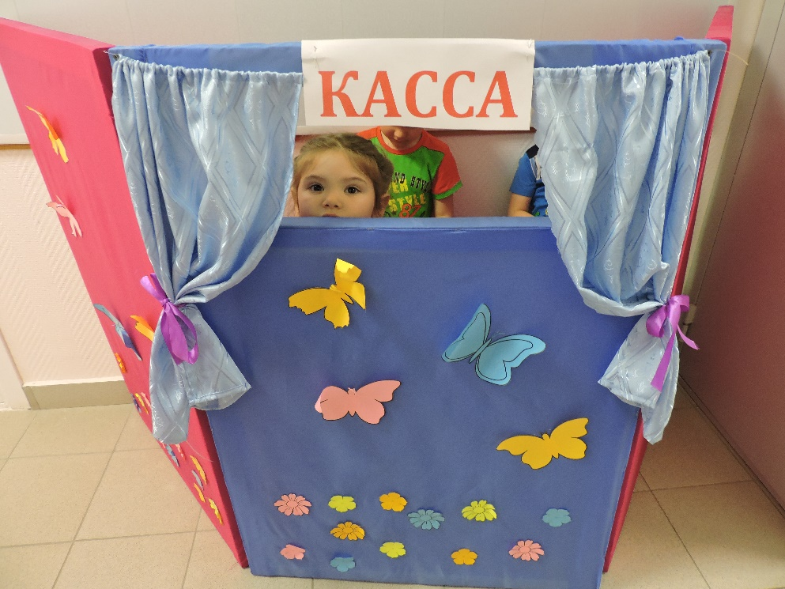
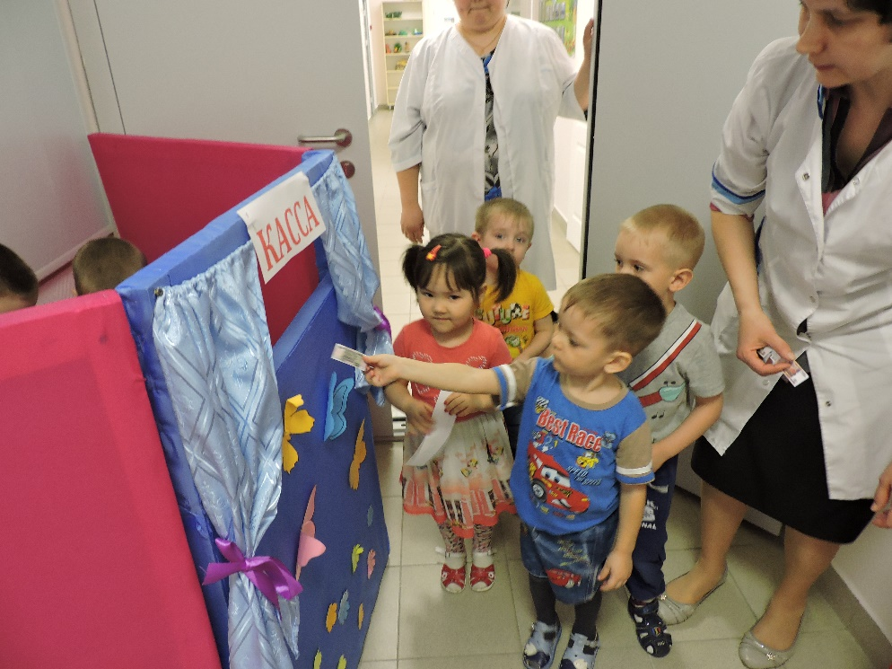
5 этап.
Работала касса. Все дети покупали билеты,
перед началом представления.

Slide 14
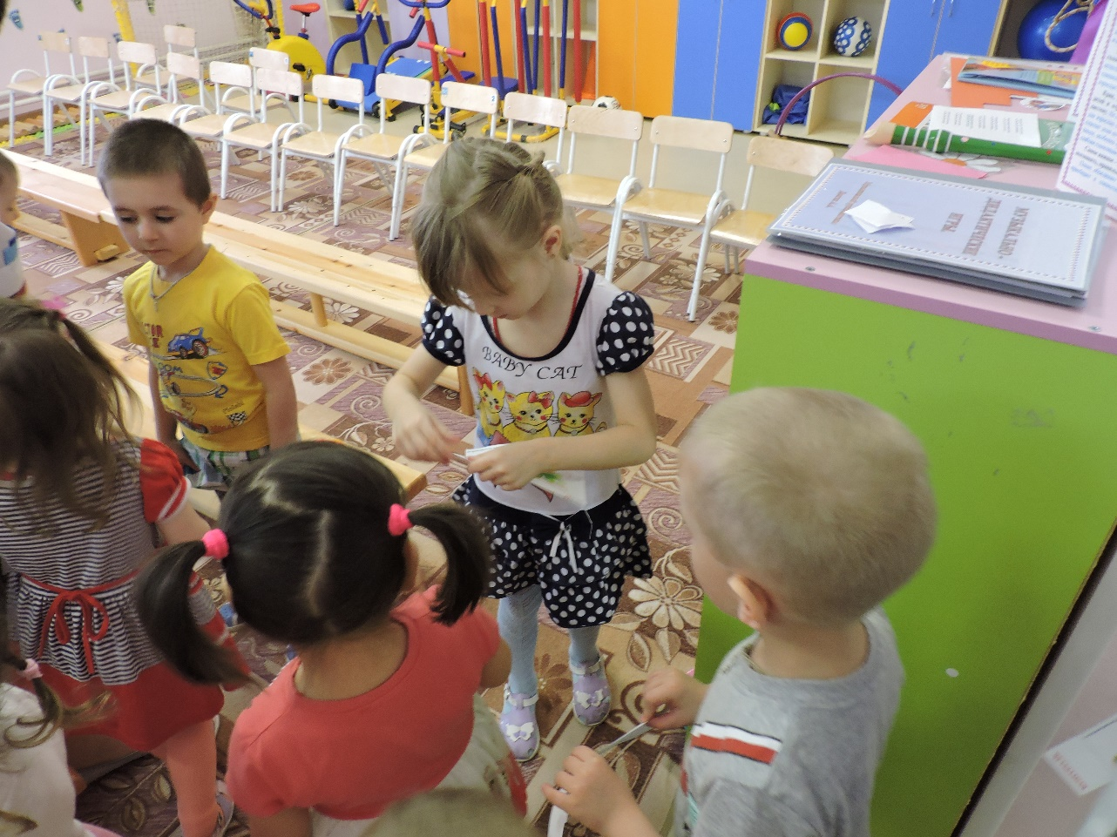
Контролеры работают.

Slide 15
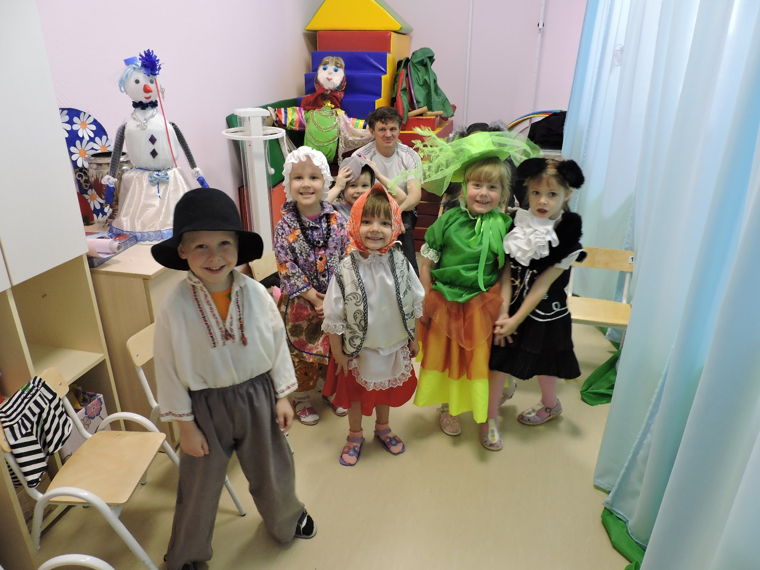
Артисты за кулисами.

Slide 16
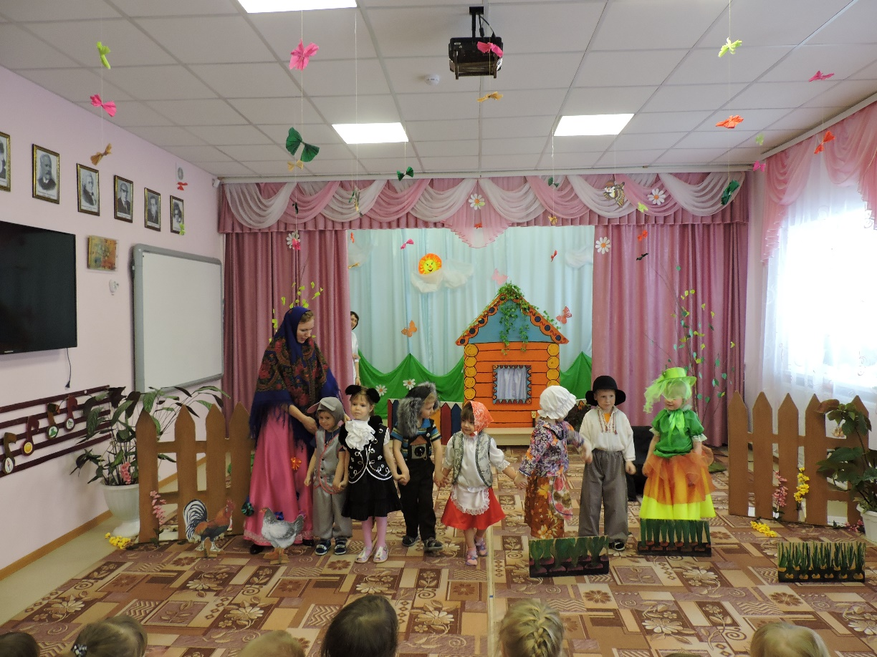
Итоговое мероприятие.
Театрализованное представление, сказка «Репка»

Slide 17
СПАСИБО за ВНИМАНИЕ

